Slide 1
RAZONES PARA UNA POSIBLE GESTIÓN EN LA DIVISIÓN DE CIENCAS SOCIALES Y HUMANIDADE DE LA UAM UNIDAD CUAJIMALPA
2013-2017
Dr. Manuel Netzácuri Ontiveros Jiménez
El objetivo de mi gestión al frente de la DCSH 2013-2017 sería contribuir al logro de la Misión y la Visión de la UAM Cuajimalpa.
Buscaré lograr una enseñanza de calidad, es decir, preparar a los alumnos para que desarrollen competencias y habilidades que les permita insertarse en el mercado laboral de manera exitosa.
Considero que la función de la Dirección de la División es de servicio a la comunidad académica y a los estudiantes.

Slide 2
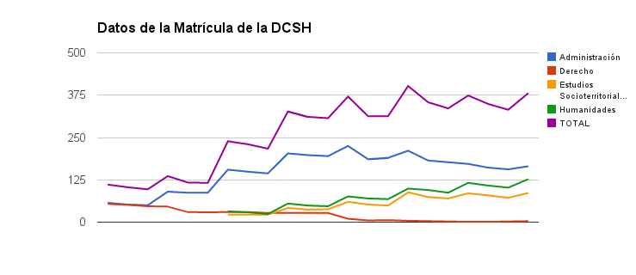
Datos de la Matrícula
05/O
09/O
10/O
12/O
Fuente: Informe 2012 del Director de la DCSH, UAM Cuajimalpa, p. 23

Slide 3
Definición de Innovación
1. f. Acción y efecto de innovar.
2. f. Creación o modificación de un producto, y su introducción en un mercado.
Real Academia Española © Todos los derechos reservados

Slide 4
HAY CONSIDERACIÓN DE USO
NO
SI
Investigación básica pura (N. Bohr) | Investigación básica inspirada en el uso (L. Pasteur)
¿? | Investigación aplicada pura (T.A. Edison)
BUSQUEDA DE CONOCIMIENTO PURO
SI
NO

Slide 5
GRACIAS

